Slide 1
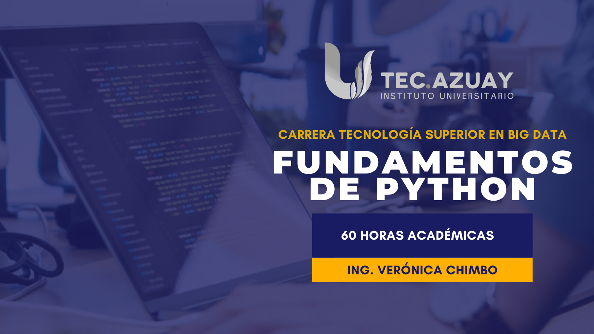
veronica.chimbo@tecazuay.edu.ec

Slide 2
Orden del día (Parte 1)
Introducción a Python
Configuración del entorno
1. Variables y estructuras de Datos Básicos.
- 1.1. Conociendo el lenguaje Python
- 1.1.2. Tipado básico
- 1.2. Tipos de datos básicos
- 1.3. Conversión de datos
- 1.4. Estructuras de datos en Python
- 1.4.1. Lista y tuplas
- 1.4.2. Diccionarios y conjuntos
- 1.4.3. Práctica de diccionarios y conjuntos

Slide 3
Orden del día (Parte 1)
Introducción a Python
Configuración del entorno
1. Variables y estructuras de Datos Básicos.
- 1.1. Conociendo el lenguaje Python
- 1.1.2. Tipado básico
- 1.2. Tipos de datos básicos
- 1.3. Conversión de datos
- 1.4. Estructuras de datos en Python
- 1.4.1. Lista y tuplas
- 1.4.2. Diccionarios y conjuntos
- 1.4.3. Práctica de diccionarios y conjuntos

Slide 4
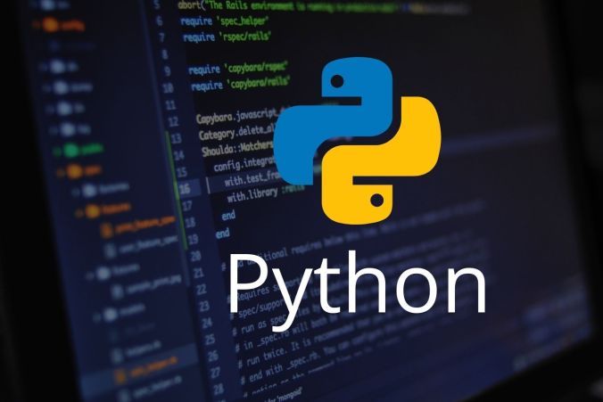
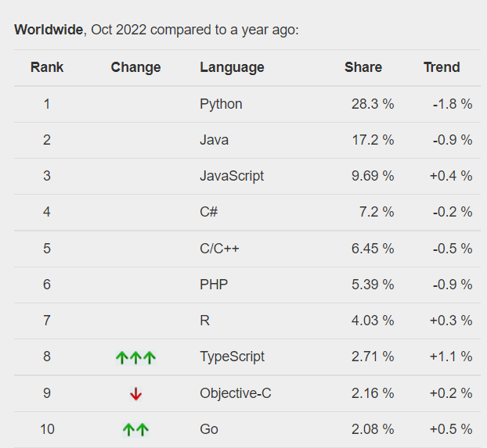
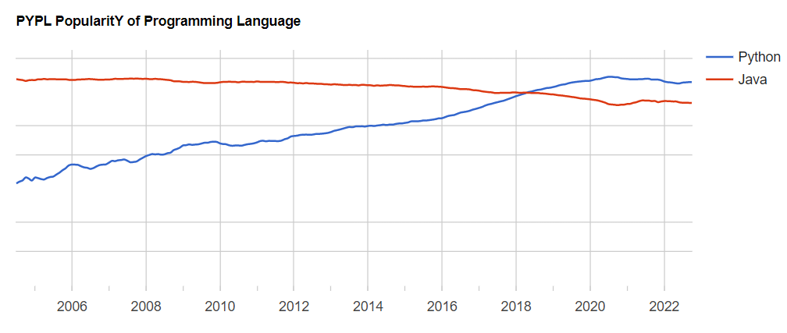
Introducción
*Datos procedentes del Indice PYPL.
Este se basa en las búsquedas en Google de tutoriales de lenguajes de programación.
Datos Octubre 2022.
Fuente: PYPL

Slide 5
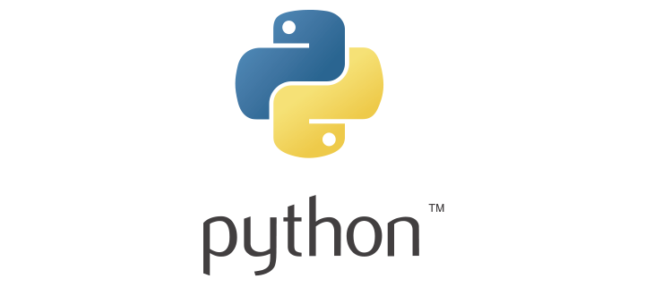
Características y Bondades
Lenguaje de Alto Nivel
Lenguaje Multiplataforma
Lenguaje Multiparadigma
Variedad de Comunidades Entorno a Python
Lenguaje Multipropósito
Diversidad de Librerías

Slide 6
Campos y Aplicación de Estudio
Desarrollo de Software
Ciencias y Matemáticas Avanzadas
Data Science
Inteligencia Artificial (AI)
Ámbito empresarial
Ámbito educativo para aprender a programas
Entre otros usos….

Slide 7
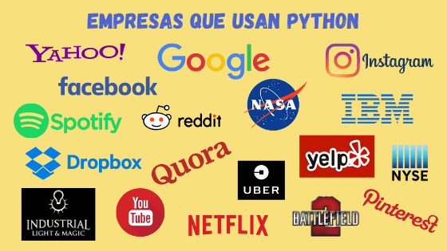

Slide 8
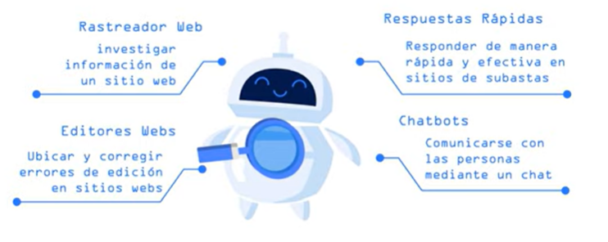
Ejemplos de uso de Python

Slide 9
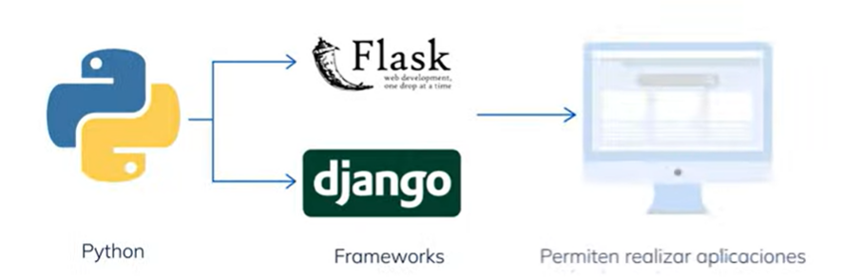
Ejemplos de uso de Python

Slide 10
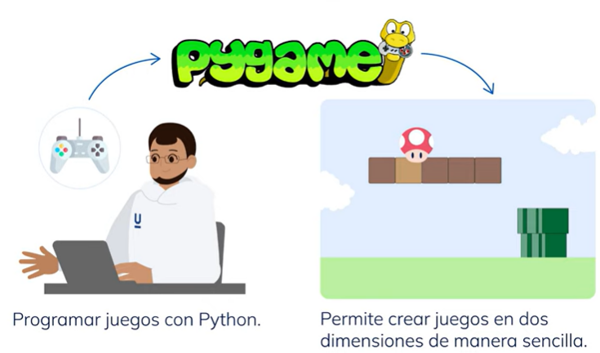
Ejemplos de uso de Python

Slide 11
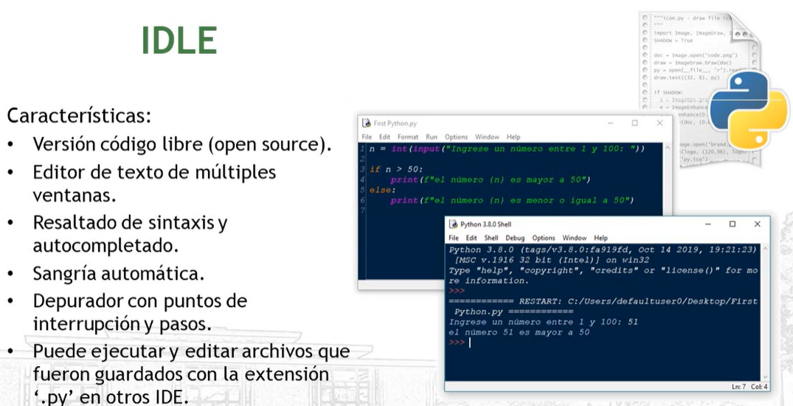
IDE's y Editores de Texto para Python

Slide 12
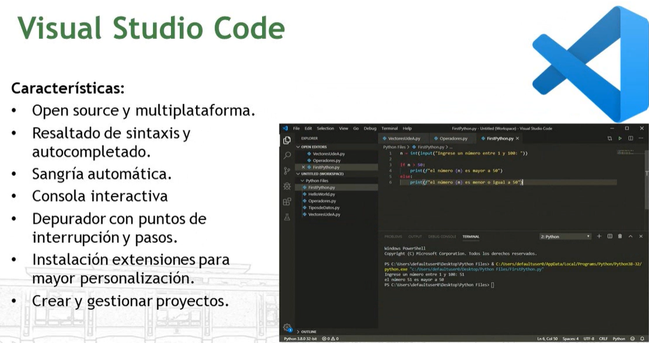
IDE's y Editores de Texto para Python

Slide 13
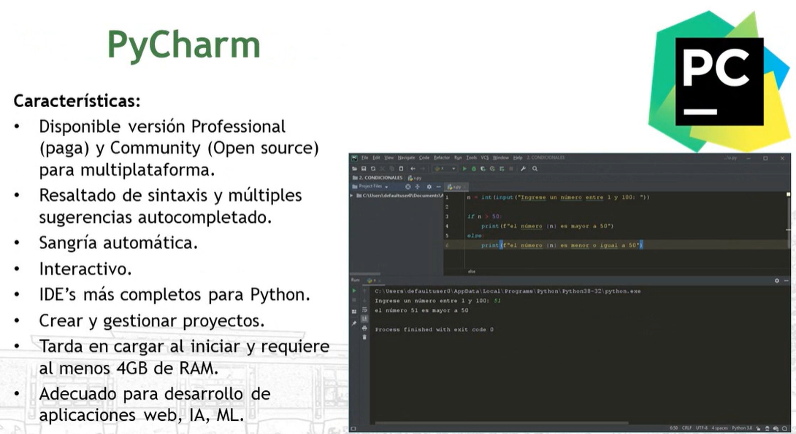
IDE's y Editores de Texto para Python

Slide 14
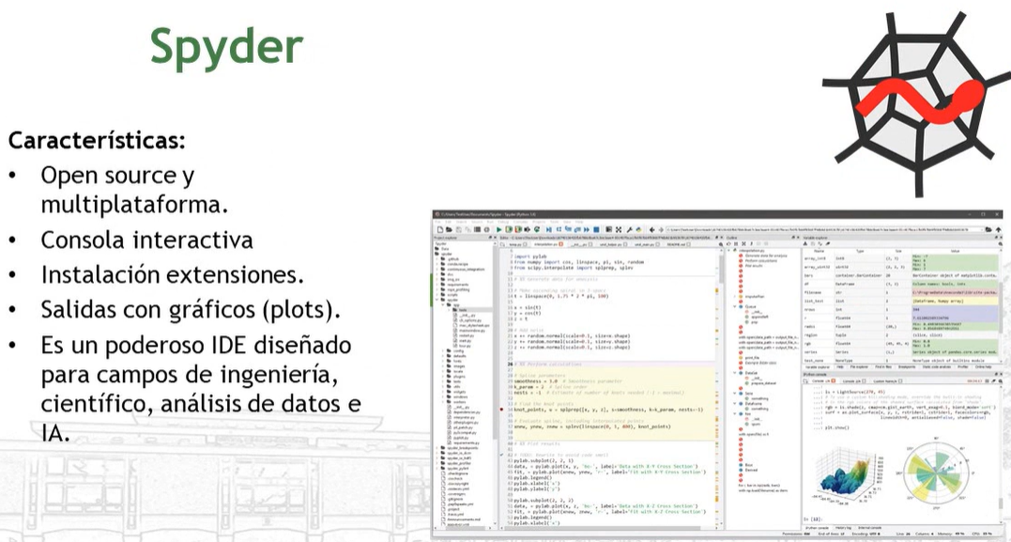
IDE's y Editores de Texto para Python

Slide 15
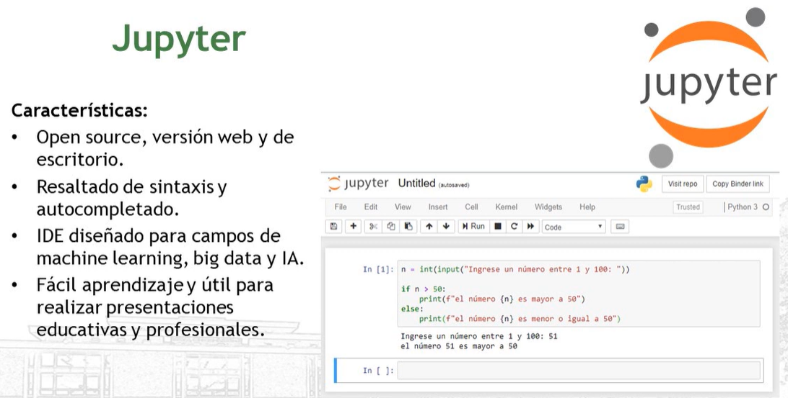
IDE's y Editores de Texto para Python

Slide 16
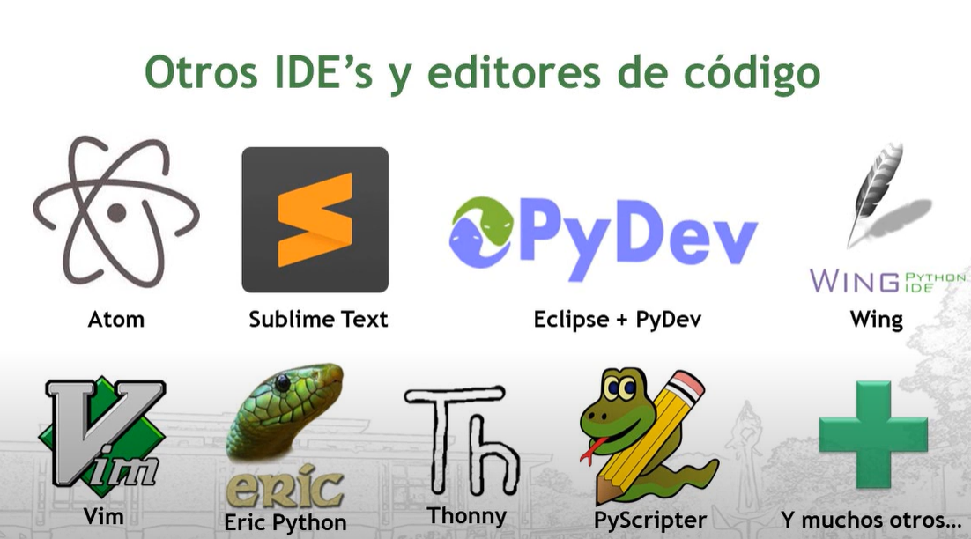

Slide 17
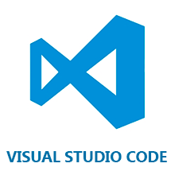
INSTALACIÓN

Slide 18
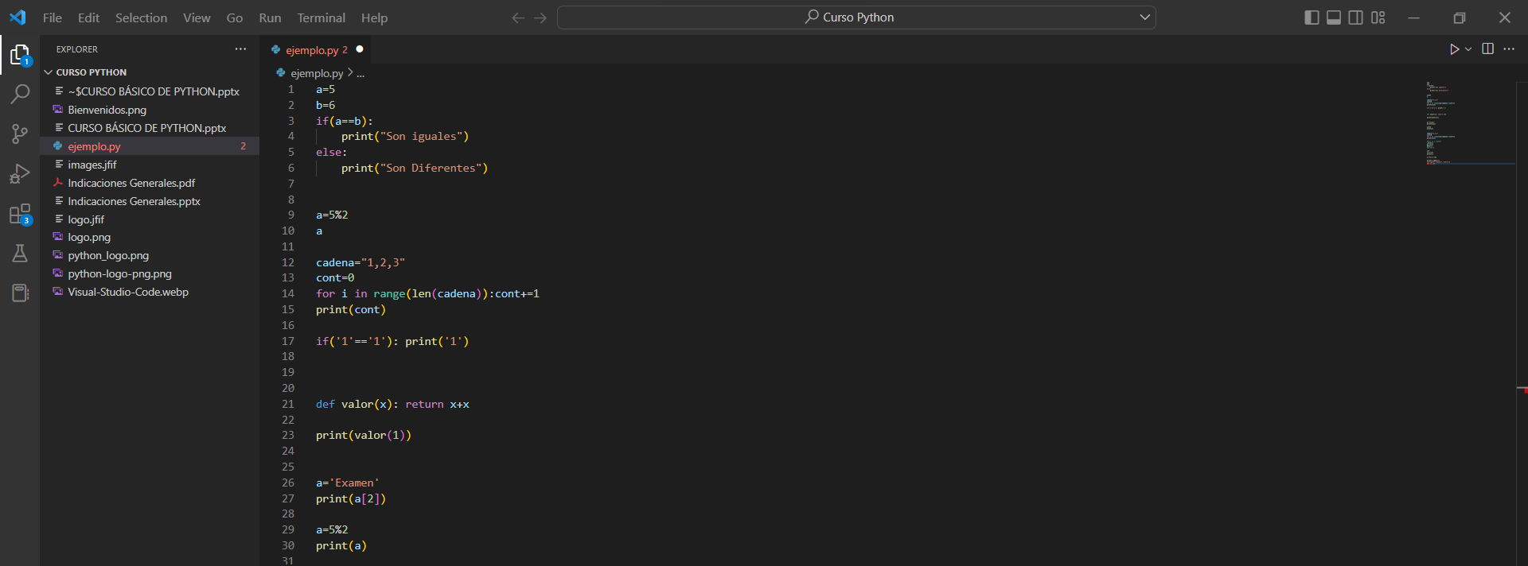
EXPLORANDO VISUAL STUDIO CODE

Slide 19
GRACIAS

